Slide 1
Python, GPIO (General Purpose Input Ouput), Flask Microframework

Slide 2
Python Version 2.7 / 3
Pada raspberry pi (Raspbian OS) otomatis terinstall Python 2.7, tetapi ingin install Python 3.x dapat mengikuti Tutorial instalasi Python 3.
Buat file berekstensi .sh, contoh setup.sh dengan isi seperti ini
sudo apt-get update -y sudo apt-get install build-essential tk-dev libncurses5-dev libncursesw5-dev libreadline6-dev libdb5.3-dev libgdbm-dev libsqlite3-dev libssl-dev libbz2-dev libexpat1-dev liblzma-dev zlib1g-dev libffi-dev -y wget https://www.python.org/ftp/python/3.7.0/Python-3.7.0.tar.xz tar xf Python-3.7.0.tar.xz cd Python-3.7.0 ./configure make -j 4 sudo make altinstall cd .. sudo rm -r Python-3.7.0 rm Python-3.7.0.tar.xz sudo apt-get --purge remove build-essential tk-dev libncurses5-dev libncursesw5-dev libreadline6-dev libdb5.3-dev libgdbm-dev libsqlite3-dev libssl-dev libbz2-dev libexpat1-dev liblzma-dev zlib1g-dev libffi-dev -y sudo apt-get autoremove -y sudo apt-get clean

Slide 3
Python Version 2.7 / 3
Selanjutnya lakukan chmod +x setup.sh dan eksekusi script shell tersebut dengan perintah sudo ./setup.sh, dan memanggil python ver 3.x di terminal dengan python3.7 script.py
Atau cara ke - 2 adalah dengan menginstall miniconda di link https://github.com/jjhelmus/berryconda
Setelah beres install Python 3 atau tetap di python 2.7 selanjut nya install PIP (Python package Manager) digunakan untuk install library python
Untuk Python 3.x ketikan perintah berikut di Terminal sudo apt-get install python3-pip
Untuk Python 2.7 ketika perintah berikut di Terminal
sudo apt-get install python-pip
*Lalu lakukan pengecekan dengan mengetikan pip dan tekan enter pada terminal jika keluar not found berarti instalasi gagal

Slide 4
Learn Python 2.7/3.0
Pelajari Syntax dan Basic python,
Untuk mempelajari Python 2.7 pada link berikut : https://www.youtube.com/watch?v=ccwYjZjyxWU&list=PLl1D1i84OYbNHx8-zaMVPW5s5Zdg1iffa
Untuk mempelajari Python 3.x pada link berikut :
https://www.youtube.com/watch?v=SsUF-7X3ehM&list=PLZS-MHyEIRo7cgStrKAMhgnOT66z2qKz1
* Python 3.x lebih banyak digunakan, karena Python 2.7 sudah tidak di kembangkan secara official.

Slide 5
GPIO (General Purpose Input Ouput)
Raspberry Pi adalah komputer Linux. Tetapi tidak seperti kebanyakan komputer Linux desktop dan laptop, pengguna memiliki akses ke deretan pin yang dapat digunakan sebagai input atau output. 40 pin ini disebut pin GPIO (General Purpose Input Output).

Slide 6
GPIO (General Purpose Input Ouput)
Pada pengkodingan GPIO terdapat 2 mode yaitu BCM dan BOARD

Slide 7
GPIO (General Purpose Input Ouput)
Berikut adalah penomoran Pintout mode BCM
Pada contoh diatas LED terhubung ke GPIO 17, maka pada program untuk menyalakan led seperti berikut :
>>> GPIO.setmode(GPIO.BCM) >>> GPIO.setup(17, GPIO.OUT) >>> GPIO.output(17, GPIO.HIGH) # menyalakan LED >>> GPIO.output(17, GPIO.LOW) # mematikan LED >>> GPIO.cleanup() # clear penggunaan GPIO PIN

Slide 8
GPIO (General Purpose Input Ouput)
Berikut adalah penomoran Pintout mode BOARD
Pada contoh diatas LED terhubung ke GPIO 17, maka pada program untuk menyalakan led seperti berikut :
>>> GPIO.setmode(GPIO.BOARD) >>> GPIO.setup(11, GPIO.OUT) >>> GPIO.output(11, GPIO.HIGH) # menyalakan LED >>> GPIO.output(11, GPIO.LOW) # mematikan LED >>> GPIO.cleanup() # clear penggunaan GPIO PIN

Slide 9
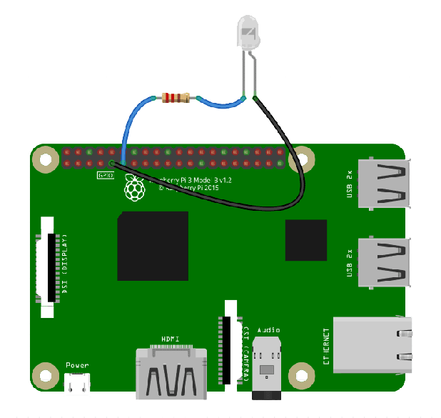
Example
Contoh ”Hello World” Blinking LED, buat script python seperti berikut :
import RPi.GPIO as GPIO
import time as time
GPIO.setmode(GPIO.BCM)
GPIO.setup(17, GPIO.OUT)
while True:
GPIO.output(17, GPIO.HIGH)
time.sleep(1)
GPIO.output(17, GPIO.LOW)
time.sleep(1)
GPIO.cleanup()
Jalan kan script python tersebut di terminal * Fullscreen untuk melihat GIF bergerak

Slide 10
Example II
Contoh GPIO Pins sebagai input, buat script python seperti berikut :
import RPi.GPIO as GPIO
GPIO.setmode(GPIO.BCM)
GPIO.setup(17, GPIO.OUT)
GPIO.setup(22, GPIO.IN)
while True:
if GPIO.input(22):
GPIO.output(17, GPIO.HIGH)
else:
GPIO.output(17, GPIO.LOW)
GPIO.cleanup()
Jalan kan script python tersebut di terminal * Fullscreen untuk melihat GIF bergerak

Slide 11
Flask Microframework
Flask adalah web framework dari bahasa python. Dia menyediakan, libraries dan kumpulan kode yang bisa kamu gunakan untuk membangun website, tanpa perlu melakukan semuanya dari nol.
Karena fiturnya yang sederhana, flask akan lebih ringan dan tidak tergantung dengan banyak library luar yang perlu diperhatikan. Secara umum flask menyediakan 'Wekzeug' yang berguna untuk menerima request (url) dan memberikan respon dan ada Jinja2, template engine yang digunakan untuk menampilkan data dan menulis logika pada tampilannya.
Flask digunakan membuat tampilan, backend website dan juga mempermudah pengambilan data sensor untuk di tampilkan di website atau di simpan di database, sehingga tidak perlu repot membuat website menggunakan Bahasa php.
Tutorial Berbahasa Indonesia : https://sekolahkoding.com/belajar/flask
Tutorial Berbahasa Inggris : https://blog.miguelgrinberg.com/post/the-flask-mega-tutorial-part-i-hello-world

